Slide 1
Основные причины возникновения ситуаций, которые влекут за собой причинения вреда детскому здоровью

Slide 2
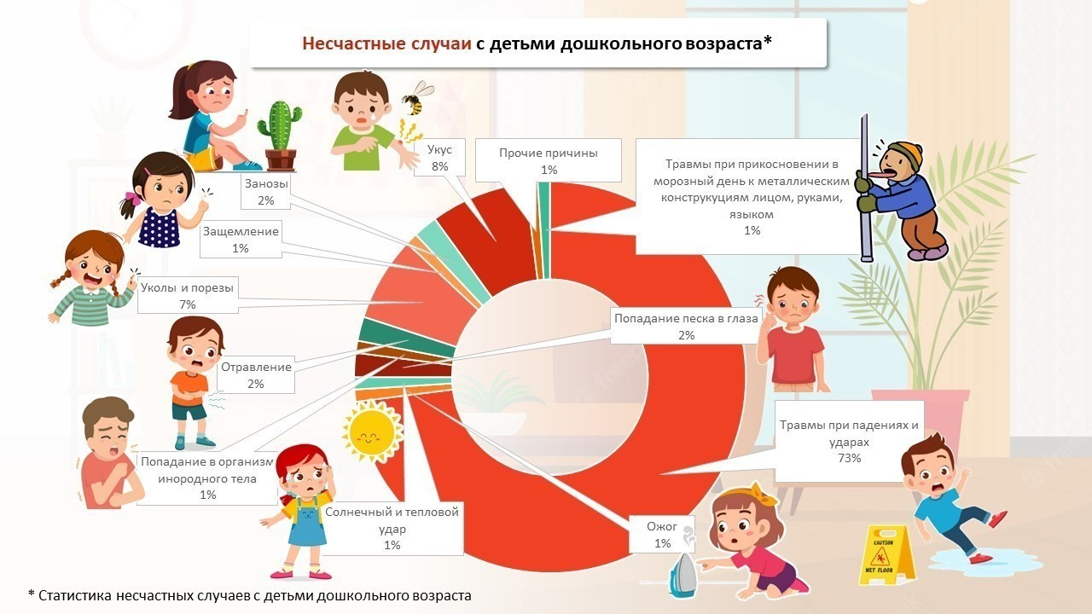

Slide 3
Формирование основ культуры безопасности предполагает
овладение дошкольниками элементарными представлениями об источниках, факторах и рисках, влияющих на жизнь и здоровье, мерах предосторожности, нормах и правилах безопасного поведения на природе, на дорогах, на объектах транспортной инфраструктуры, на транспорте, в быту, социуме, информационном/цифровом пространстве;

Slide 4
овладение умениями, навыками осторожного, безопасного поведения, алгоритмами действий в опасных ситуациях;
формирование мотивации к осознанному соблюдению правил безопасности и соответствующих стереотипов действий в различных ситуациях

Slide 5
Восемь причин, которые влекут за собой причинение вреда детскому здоровью

Slide 6
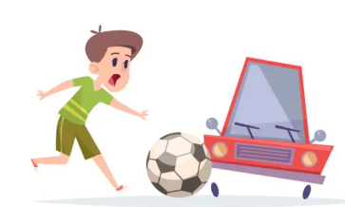

Причина № 1
Недостаточный учет педагогами и родителями возрастных особенностей детей дошкольного возраста, для формирования представлений и освоения умений и навыков, формирования опыта безопасного поведения

Slide 7

Причина № 2
Отсутствие присмотра за детьми дома и в детском саду, на природе, на дорогах, на объектах транспортной инфраструктуры, на транспорте, в быту, социуме, информационном/цифровом пространстве, ввиду недостаточной осознанности взрослыми высокой степени ответственности за жизнь и здоровье детей

Slide 8

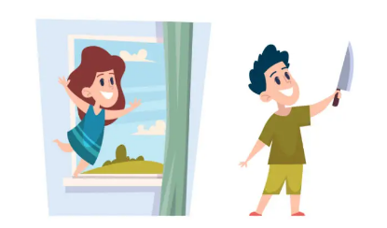
Причина № 3
Незнание содержания нормативно-правовой документации, регламентирующей деятельность взрослых по охране здоровья и жизни детей, факторов и рисков, влияющих на жизнь и здоровье детей дошкольного возраста

Slide 9
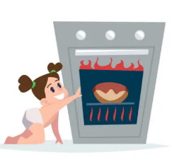
Причина № 4
Непонимание потенциальных опасностей и важности родительского контроля за деятельностью и поведением детей на природе, на дорогах, на объектах транспортной инфраструктуры, на транспорте, в быту, социуме, информационном/цифровом пространстве, незнание способов взаимодействия с детьми по вопросам безопасности

Slide 10
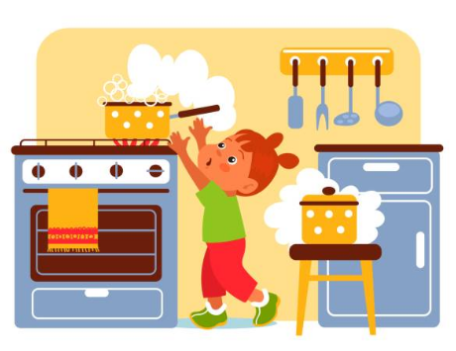

Причина № 5
Непроработанность или отсутствие системы профилактики травматизма и возникновения чрезвычайных ситуаций в детском саду и семье

Slide 11
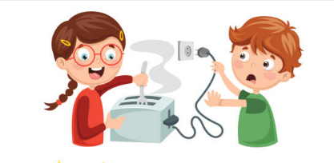

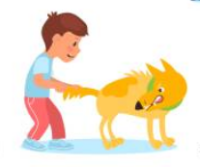

Причина № 6
Недостаточность информирования самого ребенка об опасностях, рисках, мерах предосторожности, действиях и поведении, отсутствие сформированных навыков и опыта безопасного поведения на природе, на дорогах, на объектах транспортной инфраструктуры, на транспорте, в быту, социуме, информационном/цифровом пространстве

Slide 12
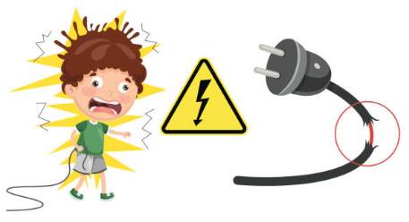
Причина № 7
Несоблюдение требований безопасности к развивающей предметно-пространственной среде, установленных ФГОС ДО, или требований безопасности пространства в домашних условиях

Slide 13

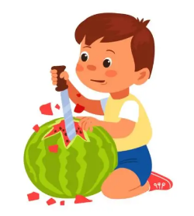

Причина № 8
Отрицательный пример взрослых, невнимательность к окружающим предметам, людям, несущим потенциальную опасность

